Slide 1
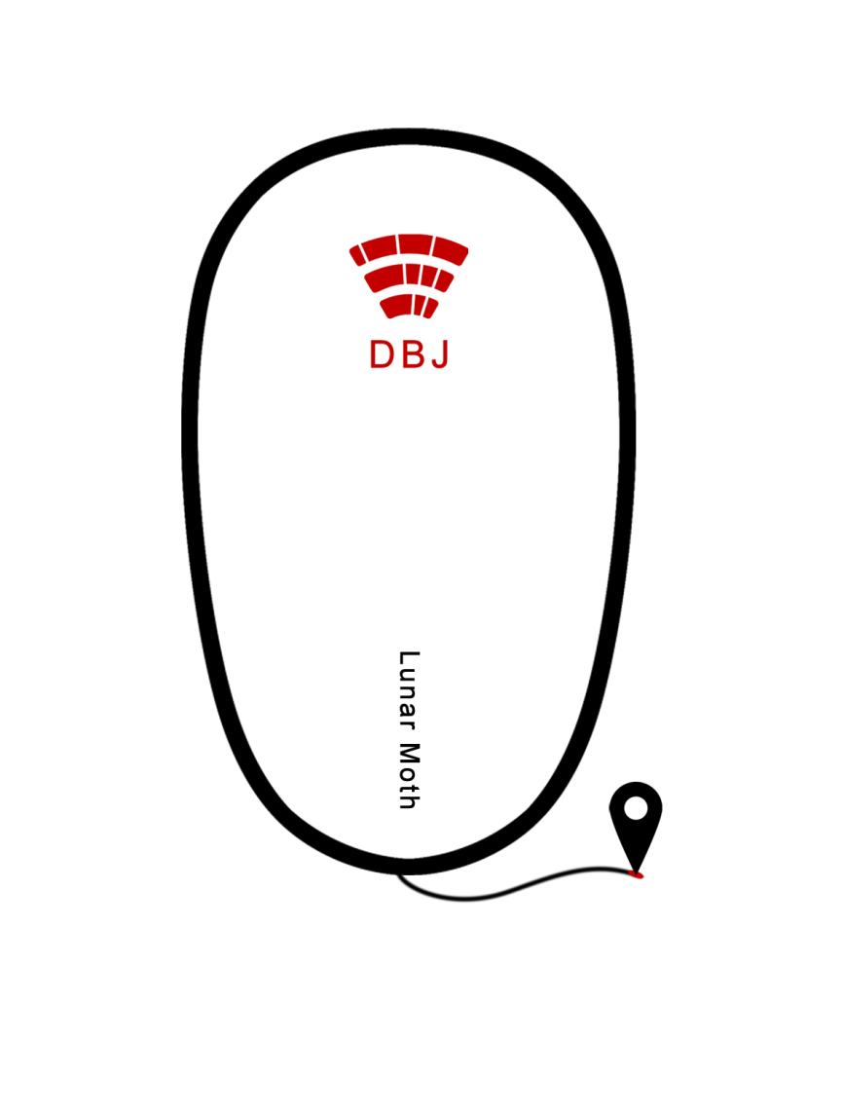

DBJ ZJ100-Lunar Moth
移动车卫士
使用手册
www.ydcws.com

Slide 2
“移动车卫士”快速使用指南
第一步：手机下载“移动车卫士”手机客户端
Android版本下载：
登陆移动车卫士官方网站www.ydcws.com；
手机登陆gd.wxcs.cn点击“中山”—“下载”—“车卫士”；
IOS版本下载：
登陆App Store搜索“移动车卫士”。
第二步：激活“移动车卫士”定位器
将（服务厅办理的）SIM卡放入定位器后打开定位器（背面开关拨至“ON”），待定位器指示灯红色慢闪后——打开“移动车卫士”手机客户端，点击 “创建新帐号”，根据提示操作激活，大约30秒后红灯熄灭表示激活成功。
温馨提醒：
若用户手机无法安装移动车卫士手机客户端，也可以手机发送短信“JH+空格+定位器号码”到定位器号码进行激活。“定位、轨迹查询”可电脑登陆移动车卫士官方网站 www.ydcws.com 操作或发送短信操作（短信指令请翻阅用户手册）。
有关“移动车卫士”详情可登陆移动车卫士官方网站 www.ydcws.com 了解或电话咨询10086。

Slide 3
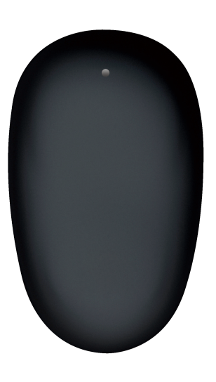
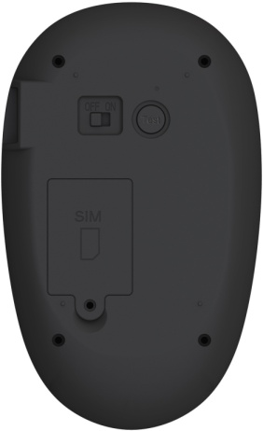
一 产品概览
外观
指示灯
USB插孔
开关
Test键
指示灯 | 显示定位器工作状态（详见P3）
USB插孔 | 通过USB数据线连接充电器
开关 | 开启或关闭定位器
Test键 | 按下获取当前定位器运行状态
SIM卡盖 | 取下卡盖安装SIM卡
定位器
SIM卡盖
基本参数
装箱清单
定位器尺寸 | 100×60.8×20.35mm
SIM卡类型 | 2G GSM 标准SIM卡
承载频段 | 900/1800MHz
定位器电池容量 | 1500mAh
定位器 | 1台
USB数据线 | 1条
5V 500mA直流充电器 | 1个
螺丝刀 | 1把
使用手册 | 1份
产品保修卡 | 1份
-1-
www.ydcws.com

Slide 4
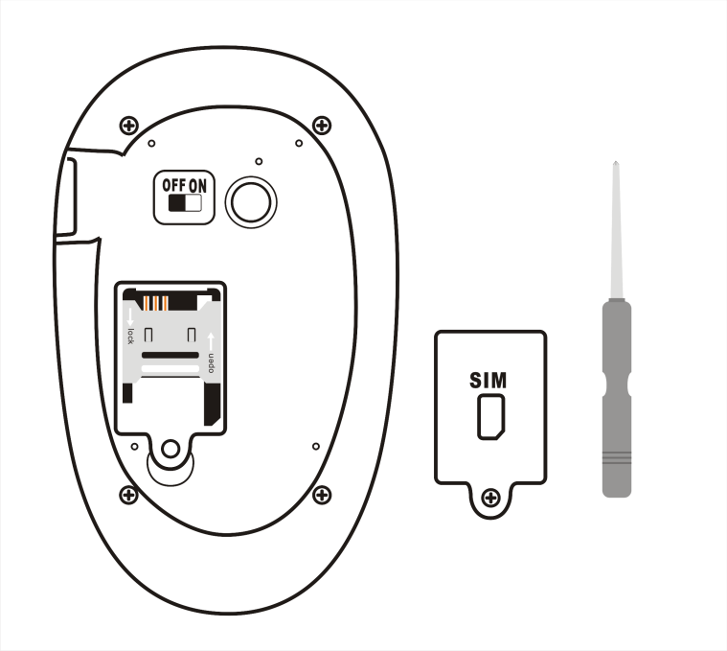
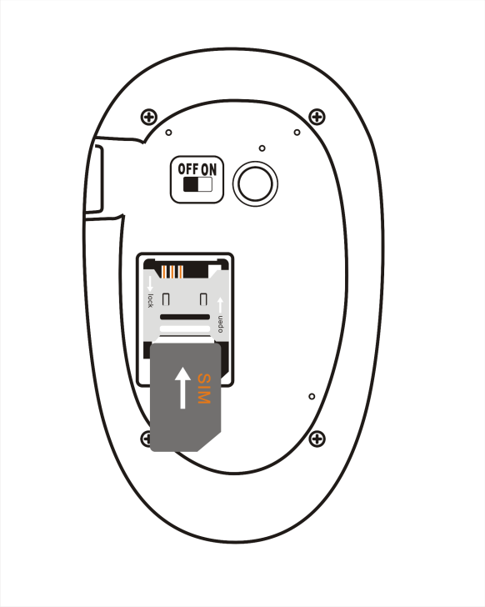
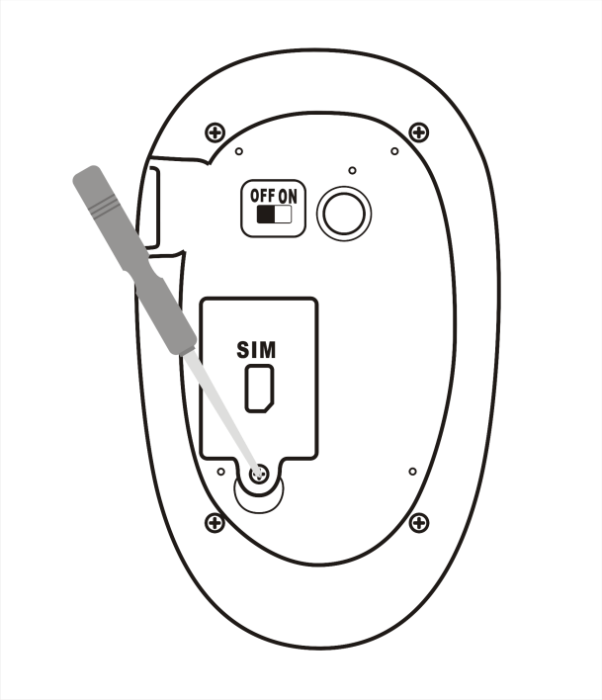
二 新手指南
安装指南——定位器SIM卡安装
第一步：取下SIM卡盖；
第二步：放入SIM卡；
第三步：合上SIM卡盖。
*放入SIM卡后请按卡槽
标注锁紧，否则会导致
SIM卡接触不良或者直
接脱落。
-2-
www.ydcws.com

Slide 5
二 新手指南
开机、充电与关机
开/关机
开关拨至“ON”开机，拨至“OFF”关机。
充电
连接充电器，开关拨至“ON”，即开始充电。
充电完成，请先拔下插头再断开充电器。
指示灯状态说明
下载客户端
请于移动车卫士网站：www.ydcws.com 下载Android客户端，或于App Store搜索“移动车卫士”，下载iPhone客户端。
首次使用定位器之前，请先通过短信、Android或iPhone客户端将其激活。
使用时，请将定位器置于车内隐蔽处。车主可以通过短信、或登录移动车卫士网站、Android或iPhone客户端操作定位器。
状态 | 指示灯闪烁方式
平稳工作 | 不亮
无SIM卡 | 红色双闪
连接平台 | 红色单闪
登录失败 | 红色长亮
充电 | 电量<20%红色长亮；20%<电量<90%黄色长亮；电量>90%绿色长亮
非充电时，若指示灯红色长亮，则定位器登录失败。车主将收到提示错误及如何进行下一步操作的短信。否则车主可以自行重启定位器或致电技术服务电话。
-3-
www.ydcws.com

Slide 6
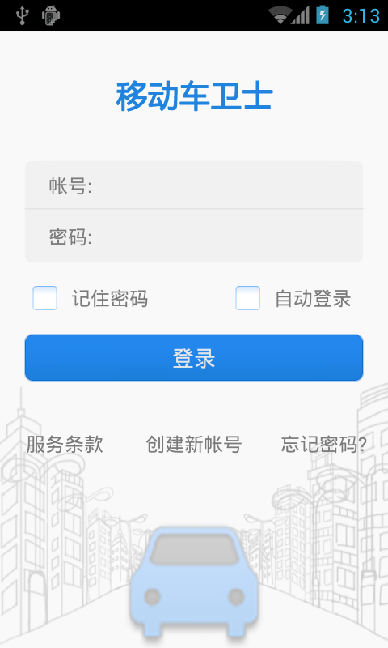

三 基本功能
四 Android客户端使用说明
实时定位
通过短信发送定位指令、或登录移动车卫士网站、Android或iPhone客户端，可以获取车辆当前位置。
定位器收到定位指令后首先进行GPS定位，若GPS定位失败，则发起基站定位。
创建帐号
将定位器开关拨至“ON”，并耐心等待几秒。当定位器指示灯红色单闪后，进行下一步操作：
打开移动车卫士Android客户端，点击登录界面下方的“创建新帐号”；
智能告警
设防状态下，若有歹徒行窃，定位器将上报震动告警及移动告警，车主将收到告警短信。
可以在移动车卫士网站、Android或iPhone客户端查看震动告警、移动告警发生的时间和具体位置，并跟踪失窃车辆。
轨迹查询
车主可以登录移动车卫士网站、Android或iPhone客户端，查询车辆某段时间内的轨迹。
得到查询结果后，还可通过播放该轨迹获知具体的行踪数据。
-4-
www.ydcws.com

Slide 7
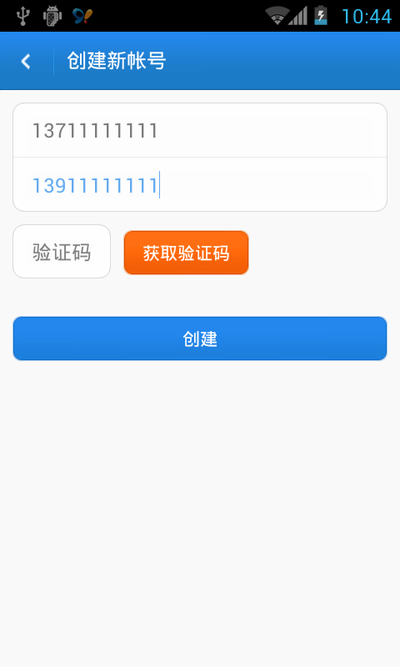
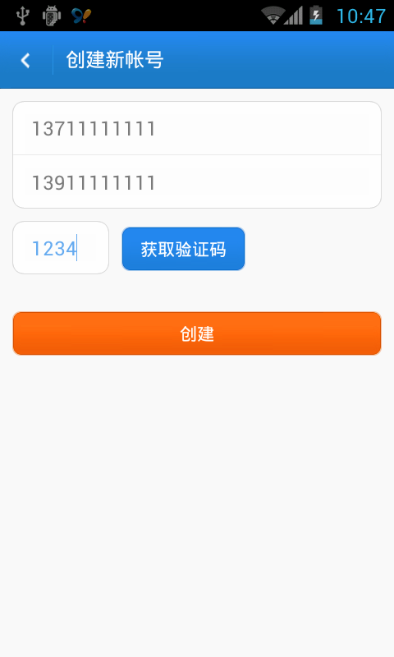
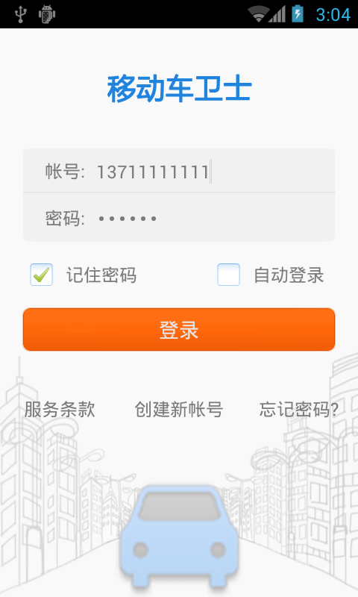
四 Android客户端使用说明
创建帐号
输入车主手机号和定位器号码，点击“获取验证码”，验证码将以短信形式发送到车主手机；
输入验证码后点击“创建”，即可激活定位器，创
建您的移动车卫士帐号。激活成功后，车主手机将
收到激活成功短信。
车主使用激活短信中包含的用户名和密码，即可登录移动车卫士网站及Android或iPhone客户端。
-5-
www.ydcws.com

Slide 8
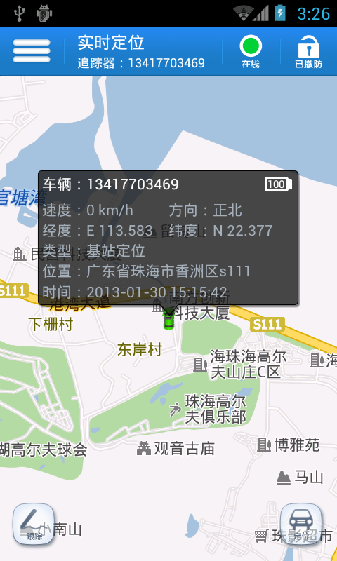



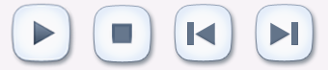
四 Android客户端使用说明
定位器设防、撤防状态
页面右上角图标显示定位器当前设防、撤防状态。
定位器处于设防状态时，若车辆发生震动、移动，定位器将会发起震动、移动告警；
定位器处于撤防状态时，不会发起震动、移动告警。
点击该图标，即可更改车辆设防、撤防状态。
注：车辆运行过程中在收到第一次震动报警后将不再下发告警，直至车辆停止超过5分钟后再次发生震动、移动。
跟踪及定位
点击菜单按钮 ，选择进入“实时定位”界面，地图上的车辆图标即标识着车辆当前位置。
点击左下角跟踪按钮 ，车辆当前行驶路线将被画在地图上。
点击右下角定位图标 ，即可获知车辆当前位置。
告警查询
点击菜单按钮 ，选择进入“告警查询”界面。
选择查询的开始及结束时间，并选择所查询的告警类型（全部、电量告警、震动告警、移动告警、通讯异常），点击“查询”按钮，即可查询该时间段内发生的所选类型的告警记录。
点击任意一条有位置信息的告警记录，即可在地图上查看告警发生时车辆的位置。
轨迹查询
点击菜单按钮 ，选择进入“轨迹查询”界面。
选择“开始时间”与“结束时间”后，点击“查询”按钮，即可查询所选时间段内车辆的行驶轨迹。
通过界面最下方的播放/暂停、停止、上一步、下一步按钮 可以控制轨迹的播放。
-6-
www.ydcws.com

Slide 9
四 Android客户端使用说明
定位器管理
点击菜单按钮 ，选择进入“定位器管理”界面。即可查看定位器列表。右侧有绿色钩标识的是当前关注的定位器，可以通过点击切换。
新增定位器
点击列表下方的绿色“+”，输入新定位器号码。获取验证码并填写后，点击“新增”按钮，即可添加新定位器。流程与创建新帐号类似。
解绑定位器
在列表中长按将要解绑的定位器，在弹出的列表中选择“解绑”并确认，车主手机将收到解绑成功提示。在收到解绑成功提示短信前，请不要关闭定位器，否则可能无法成功解绑。
客户端通知
点击菜单按钮 ，选择进入“应用设置”界面。
在定位器设置中点击打开“客户端通知”，则定位器发起告警（如震动告警、移动告警等）时，客户端将会收到推送通知。从通知栏打开通知，即可在地图上查看告警发生时车辆的位置；
若关闭“客户端通知”，则定位器发起告警时，客户端不会收到推送通知。
短信通知
点击菜单按钮 ，选择进入“应用设置”界面，再选择“短信设置”。
可以设置在以下任一情况发生时接收或屏蔽提醒短信：电量告警、移动告警、震动告警、登录平台、通讯异常。以及是否接收剩余流量提醒短信。
Test键
激活定位器后，按下定位器背面的Test键，定位器将会把当前的运行状态以短信方式发送到车主手机，内容包括：与平台通讯情况、运行模式、电量、GSM信号强度以及GPS信号强度。
* 因客户端可能会升级，所有操作以最新客户端为准。
-7-
www.ydcws.com

Slide 10
五 短信指令一览
车主手机可以通过发送以下指令到定位器号码，进行相关操作。（短信指令不区分大小写）
功能描述 | 短信格式 | 示例说明
激活定位器 | JH+空格+定位器号码 | 若定位器号码为139XXXXXXXX， 则车主手机发送“JH 139XXXXXXXX”到定位器号码
解绑定位器 | JB | 车主手机发送“JB”到定位器号码
实时定位 | DW | 车主手机发送“DW”到定位器号码
电量查询 | DL | 车主手机发送“DL”到定位器号码
指令查询 | H | 车主手机发送“H”到定位器号码
进入设防 | SF | 车主手机发送“SF”到定位器号码
进入撤防 | CF | 车主手机发送“CF”到定位器号码
-8-
www.ydcws.com

Slide 11
六 常见问题解答(FAQ)
无法开机 | 可能是电池电量不足，请及时充电。如果电池长时间不用需要充电10分钟以上才能正常开机。
无法充电 | 请确认开关拨到“ON”的位置（开关在“OFF”位置时为关机状态，不能充电）。 请检查充电适配器与USB充电线是否损坏。 请检查UBS接口是否接触牢固。 若已接触牢固，可能是USB接口存在故障，请联系经销商或维修点。
发送短信指令不成功 | 可能由于GPRS信号弱，短信发送不出去或不能被收到，请尝试重发。
定位器离线 | 请确认定位器是否开机并正常运行，闪灯状态请参考“指示灯状态说明”。 请确认定位器是否欠费。 可能由于GPRS信号弱，定位器无法与服务器交互，请尝试将定位器移至GPRS信号较强位置。
定位器电池续航时间过短 | 请检查定位器是否充满电。 定位器充满电一般可以使用7天，若续航时间过短，请到维修点检查。
首次使用无法进行GPS定位 | 首次使用时，请将定位器置于较空旷的区域开机，并等待3分钟再进行定位。之后就能够较顺畅地获得GPS定位结果。
无法进行GPS定位 | 如果定位器位于室内（如车库、地下停车场）、有楼宇遮挡，或位于屏蔽GPS信号的区域（如军区附近），均可能无法定位。
定位精度 | 基站定位精度约为300米。在郊区或农村，基站定位误差会大一些。 GPS定位精度约为10米。 基站和GPS定位会存在一定的距离偏差，仅作参考。
-9-
www.ydcws.com

Slide 12




七 电子信息产品有毒有害物质状态说明
为了减少小环境污染、保护地球，特声明由珠海德百祺科技有限公司生产的本型号产品在以下物质含量方面符合中华人民共和国电子行业标准SJ/T11364-2006《电子信息产品污染控制标识要求》。
部件 名称 | 有毒有害物质或元素
 | 铅（Pb） | 汞（Hg） | 镉（Cd） | 六价铬 （Cr(VI)） | 多溴联苯（PBB） | 多溴二苯醚（PBDE） | 安全使用期限
主机 | × | ○ | ○ | × | × | ○
电池 | × | ○ | ○ | × | × | ○
附件 | × | ○ | ○ | × | × | ○
注意
○：表示该有毒有害物质在该部件所有均质材料中的含量在SJ/T11363-2006规定的限量要求以下。
×：表示该有毒有害物质至少在该部件的某一均质材料中的含量超出SJ/T11363-2006规定的限量要求。
主机、充电器及电池上的电子信息产品污染控制标志： 中的“20”和“5”的含义为电子信息产品相应的环保使用年限。
本表显示珠海德百祺科技有限公司供应的本型号产品可能包含这些物质，但这些信息会随着技术发展而不断更新。
-10-
www.ydcws.com

Slide 13
八 重要声明
移动车卫士业务由珠海德百祺科技有限公司设计，其功能只能用于业务允许范围内，用户不得随意改装移动车卫士定位器或者利用移动车卫士业务从事违法活动，中国移动和珠海德百祺科技有限公司不承担由此引起的任何法律责任。
移动车卫士的定位功能使用会受到多重外界因素影响，如定位器关机、无信号、SIM卡欠费、卫星信号较弱等因素。中国移动和珠海德百祺科技有限公司不承诺移动车卫士定位器每次都可以定位成功。如果定位不成功，本公司只负责协助排查原因，并不承担由于定位不成功或者定位误差造成的其他损失及后果的责任。
-11-
www.ydcws.com

